Slide 2
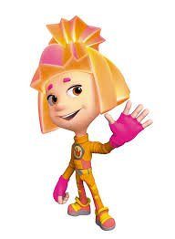
Коля, Света и Маша решили упражнение №9 по-разному, кто решил правильно?
Коля: 26, 70, 133, 230, 350
Света: 23, 26, 35, 70, 133, 230
Маша: 7, 26, 133, 230, 350
Ответ: Коля

Slide 3
4с. 5 дес. 2 ед.=
452
8 с. 7 ед.=
87
6 с. 2 дес. 9ед.=
629
3 с. 2 дес. 1 ед.=
321

Slide 4
Дружба

Slide 5
4•6=
24
3•8=
24
5•9=
45

Slide 6
7•7=
8•7=
49
56

Slide 7
Остановись, подумай!

Slide 8
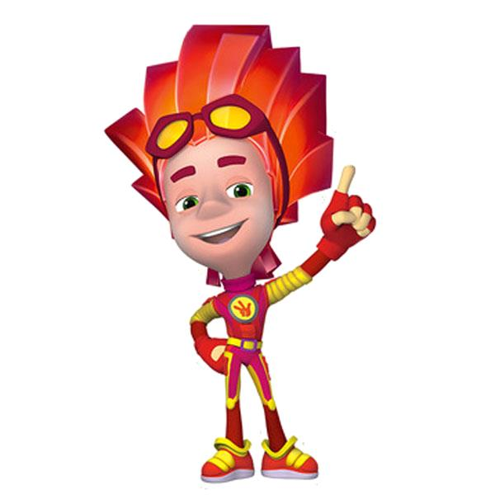
605
500
240

Slide 9
235
402
350

Slide 10
Умники и
умницы

Slide 11
Компоненты действия умножения

Slide 12
3•4=12
5•8=40
10•5=50

Slide 13
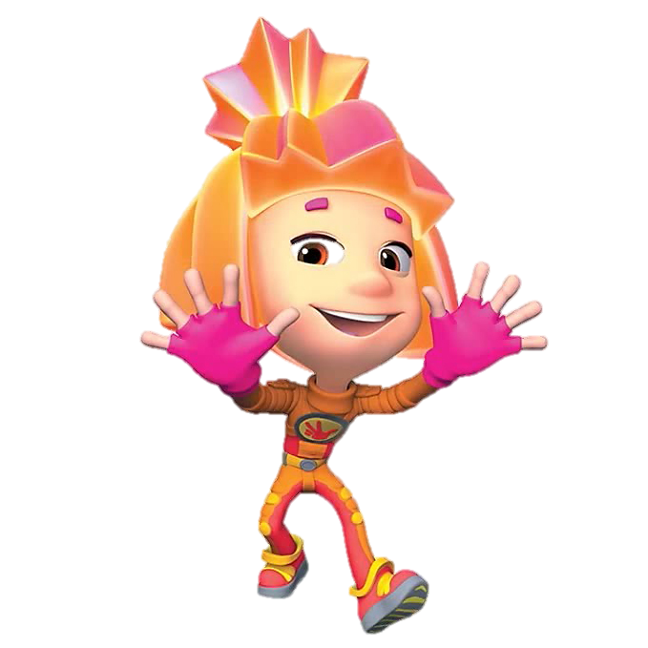
>
5•3 5+5
4•3 4+4+4
6+6 6 •3
7•2 7+7
=
<
=

Slide 15
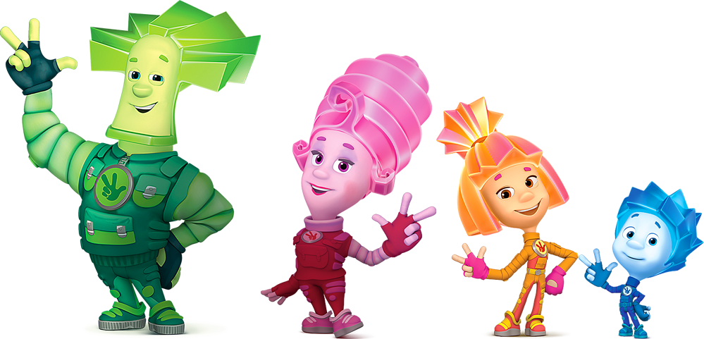
На день рожденье привезли 4 арбуза, каждый арбуз весит 4 кг. Сколько кг арбузов привезли надень рождение?
? кг
4 кг 4 кг 4 кг 4 кг
4+4+4+4= 16 (кг)
2) 4 ⋅ 4= 16(кг)
Ответ: 16 кг

Slide 16
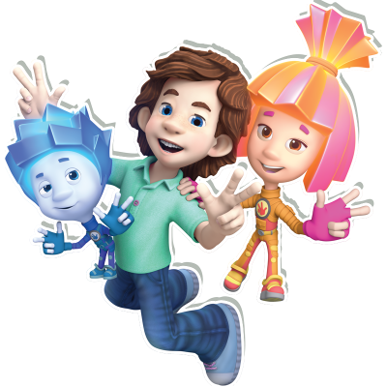
.
4 = 8
5 ⋅ 5 =
4 ⋅
= 16

Slide 17
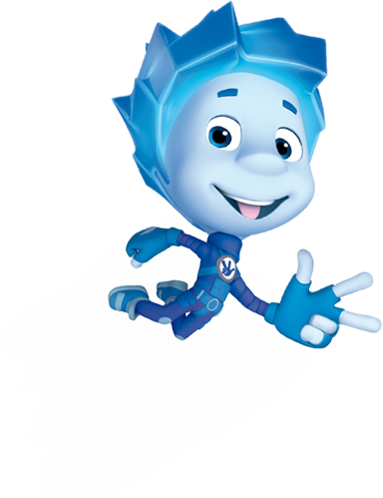
Вариант 1
1)2+2+2+2+2=
2⋅ 5=
10
30
10 ⋅ 3=
2)10+10+10=
6 ⋅ 3 =
3)6+6+6=
18
4)3+3+3+3+3+3+3=
3 ⋅ 7=
21
Вариант 2
1)5+5+5+5=
5⋅ 4=
20
2)20+20+20=
20⋅ 3=
60
3)7+7+7+=
7⋅ 3=
21
4)4+4+4+4+4+4=
24
4⋅ 6=

Slide 18
